Slide 1
Module 3
Focus op de aard van wetenschap
Nature of Science (NoS)

Slide 2
Inleiding tot het CEYS project
(te gebruiken afhankelijk van de context)
Europees Erasmus+ project
Partners in België, Griekenland, Roemenië, VK
Vervolgproject op het Creative Little Scientists project http://www.creative-little-scientists.eu
Doelen
  Ontwikkelen van nascholing voor leerkrachten basisonderwijs met bijhorende materialen
  Bevorderen van het gebruik van creatieve benaderingen in het wetenschapsonderwijs in het kleuter- en lager onderwijs (tot acht jaar)
Notes:
The Creativity in Early Years Science project is a European Erasmus+ project with partner countries Greece, Romania, Belgium and the UK
As indicated – it aims to develop a European teacher professional development course and accompanying materials to promote the use of creative approaches in teaching science in preschool and early primary education (up to age of eight).
It is a continuation of the project Creative Little Scientists, an FP7 EU project, where curriculum design principles to foster inquiry and creativity in science education were designed.

Slide 3
Vragen behandeld tijdens de module
Wat is het belang van de aard van wetenschap voor wetenschapsonderwijs bij jonge kinderen?
Welke onderwijsaanpakken zijn geschikt om kinderen te helpen bij het ontwikkelen van inzicht in de aard van wetenschap?
Waarom is het belangrijk dat leerkrachten reflecteren over hun eigen denkbeelden over de aard van wetenschap?
Notes:
This session seeks to explore the relevance of the nature of science to early years science
In what ways can ideas about the nature of science be nurtured in the early years
In what ways might teachers’ views of the nature of science impact on their work in classrooms?

Slide 4
Motivering en doelen voor wetenschapsonderwijs
Economische noodzaak
Wetenschappelijke geletterdheid voor burgers
Technologische ontwikkelingen
Gevolgen voor de doelstellingen van wetenschapsonderwijs
  Focus op de aard van wetenschap
  Maatschappij
  Positieve houdingen
  Onderzoekende aanpak bij onderwijs (Inquiry Based Learning)
Toenemend bewijs van de invloed van houding van de leerkracht t.o.v. wetenschap
Notes:
Considerable debate in recent years about the importance and purposes science education, reflected in documentation at EU level and in discussions in science education community UK in recent years that has contributed to growing emphasis on the nature of science. Common themes include:
Economic imperatives- both supply of future scientists and technically skilled workforce, and to complete globally the need for individuals who have the skills and competencies to apply knowledge in innovative ways, concerns about lack of take up of science and declining attitudes to science across the primary school.
Growing emphasis on scientific literacy for citizens – importance of science and mathematics education not just for future jobs and the needs of the economy – but for all as an individual and as part of a community - to participate in democratic processes - to make decisions in the context of access to vast quantities of information and in using new technologies, need to develop skills and dispositions for 21st century when futures are uncertain and knowledge changing rapidly.
Technological developments – offer new opportunities not just for assessing learning but shaping learning processes – how to take advantage of these new opportunities (especially in relation to capturing sharing and discussing ideas), as well as considering their limitations
Changes in society’s perception of science have led to changing perceptions of how it should be taught in schools. This includes emphasis on children understanding the nature of science, social and cultural aspects, notion of science as a human construction building on evidence and involving argumentation within a community.
There is greater acknowledgement of the need to foster positive attitudes to science and involve children in debate around contemporary issues.
Science should not be presented to children as something divorced from their everyday lives, rather the importance of helping children draw personal meaning, promoting the role of inquiry and creativity in questioning and interpreting the world around them.

Slide 5
Groeiende aandacht voor de aard van wetenschap
"De ’aard van wetenschap' wint aan belang in het curriculum. Dit betekent vaak de afwijzing van het stereotype en foute beeld van wetenschap als een eenvoudige zoektocht naar objectieve en definitieve waarheden op basis van onproblematische waarnemingen.
De recente nadruk op het begrijpen van de aard van wetenschap houdt verband met de poging om meer aandacht te besteden aan haar sociale, culturele en menselijke aspecten. Wetenschap wordt nu voorgesteld als kennis die is gebaseerd op bewijsmateriaal en op argumenten die worden ingezet in een creatieve zoektocht naar betekenis en verklaring”
(Gago et al., 2004: 138).
Notes:
This increased attention in general terms is expressed by this comment.
As suggested this session provides an opportunity to consider the relevance of this to teachers and early years science.

Slide 6
Doelen van de module
Deelnemers laten kennismaken met de huidige perspectieven op de aard van wetenschap.
Bespreken van de relevantie van ‘de aard van wetenschap’ bij wetenschapsonderwijs bij jonge kinderen.
Verkennen hoe leerkrachten kinderen kunnen ondersteunen bij het ontwikkelen van inzichten m.b.t. de aard van wetenschap. Verkennen hoe leerkrachten stereotiepe beelden van wetenschap en wetenschappers kunnen in vraag stellen.
Bespreken van het belang van de opvattingen van leerkrachten over de aard van wetenschap. Bespreken hoe zij kansen kunnen creëren voor de creativiteit en de onderzoekende aanpak van kinderen bij wetenschapsonderwijs

Slide 7
Verband met de inhoudelijke ontwerpprincipes en –resultaten
3. De lerarenopleiding moet het inzicht van leraren over de aard van wetenschap en hoe wetenschappers werken bevorderen, en daarnaast stereotiepe beelden van wetenschap en wetenschappers in vraag stellen.
  3.1 Leerkrachten bevorderen het inzicht van leerlingen over de aard van de wetenschap en hoe wetenschappers werken, en stellen stereotiepe beelden van de wetenschap en wetenschappers in vraag.
  3.2 Leerkrachten herkennen de mogelijkheden van processen i.v.m. de evaluatie en het genereren van ideeën in de wetenschap en wiskunde voor kinderen. Zij zien dat deze processen ook belangrijk zijn voor de ontwikkeling van de creativiteit bij het kind.
  3.3 Leerkrachten bevorderen de processen van verbeelding, reflectie en het overwegen van alternatieve ideeën bij kinderen om zo het inzicht in wetenschappelijke ideeën en procedures en dus de ontwikkeling van de creativiteit bij kinderen te bevorderen.
Notes:
This workshop is connected to some of the key Curriculum Design Principles and Outcomes developed in the Creative Little Scientists project
And as yesterday uses classroom examples from the project to address the following aims and objectives

Slide 8
Mysterieuze dozen
Dit materiaal is ontwikkeld door het London Science Museum en beschikbaar op http://www.sciencemuseum.org.uk/educators
Activiteit 1
Werk in groepjes en probeer te ontdekken wat er in elk van de dozen zit zonder ze te openen.
Noteer je waarnemingen.
Vertel jouw beste idee op basis van bewijs.
Notes:
Hand out a mystery box and observation sheet to each group of 4/5
3- 4 minutes to work out what’s in the box.

Slide 9
Wat zit er in de doos?
Mogelijke vragen
Van welk materiaal denk je dat het voorwerp gemaakt is?
Hoeveel ruimte neemt het voorwerp in in de doos?
Hoe beweegt het voorwerp in de doos?
Welke vorm denk je dat het heeft?
Kan je het tekenen?
Notes:
Encourage groups to make notes on their observation sheet justifying their ideas.
Come up with the best idea and record on a post it note.

Slide 10
Activiteit 2
In jouw groepje: noteer alle verschillende vaardigheden en strategieën die je gebruikte om te onderzoeken wat er in elke doos zat.
Notes:
2- 3 minutes

Slide 11
Welke vaardigheden en strategieën gebruikte je?
Mogelijke vragen
Hoe wist je dat het dat materiaal was?
Heeft iemand in stilte gewerkt?
Onderzocht je alle dozen op dezelfde manier?
Hoe hebben jullie samen beslist wat jullie idee was?
Hebben jullie iemands idee getest?
Heb je je proberen voorstellen wat er in de doos zat of heb je het proberen tekenen?
Notes:
Prior knowledge
Discussion
Systematic approach
Negotiation / reasoning / discussion
Hypothesis / testing / drawing conclusion
Imagination / visualisation / creativity

Slide 12
Mysterieuze dozen
Gebruikte vaardigheden: discussie, het ontwikkelen van bewijsvoering, observatie, onderhandeling en teamwork.
Wetenschappers ontwikkelen wetenschappelijke theorieën op basis van bewijs, maar ze vinden geen definitieve antwoorden.
Wetenschappelijke kennis en ideeën veranderen in de loop van de tijd en zijn open voor verdere aanpassingen, omdat ons inzicht in de wereld om ons heen evolueert.
Wetenschap is een sociale en creatieve activiteit.
Notes:
Scientists propose ideas and test them.
Discussion is a vital part of science.
Science is both social and creative.

Slide 13
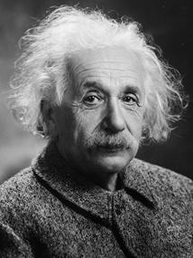
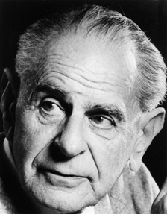
“Science is a history of
corrected mistakes.”
Karl Popper (1902-94)
“The important thing is
not to stop questioning.”
Albert Einstein (1879-1955)
Wetenschap is een geschiedenis van gecorrigeerde fouten.
Het is belangrijk om niet te stoppen met vragen te stellen.

Slide 14
“De meeste wetenschappers zullen toegeven dat, hoewel ze de waarheid zoeken, ze geen waarheid kennen of voortbrengen. Ze stellen theorieën voor en testen ze, wetende dat toekomstig bewijs kan leiden tot verfijning, herziening of zelfs afwijzing van de theorieën van vandaag ...
We kunnen echter de best mogelijke conclusie trekken op basis van het meest complete en moderne bewijs dat er ter beschikking is.”
Dr. Bruce Railsback, Universiteit van Georgia

Slide 15
Wetenschappers en mysterieuze dozen
Bekijk:
https://www.youtube.com/watch?v=iH7SaE8-qEo
Mysterieuze dozen is een bron ontwikkeld door het London Science Museum en beschikbaar op http://www.sciencemuseum.org.uk/educators

Slide 16
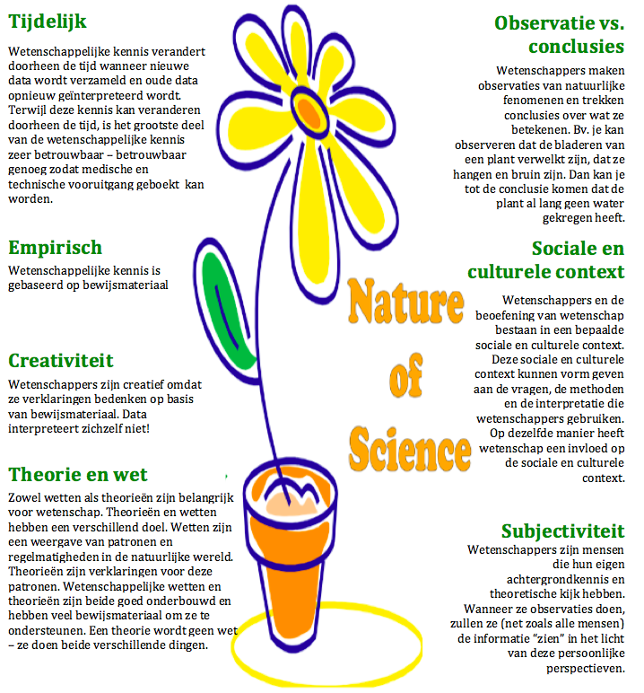
Kenmerken van de aard van wetenschap
(Akerson et al, 2011, p. 64)
Notes:
Empirical – based on evidence
Tentative – changes in light of new data/ interpretations of data
Creative – involves imagination and creativity
Subjective – influenced by knowledge and perspectives
Social and cultural context – influences both practices of science and impact
Law (pattern/regularity) and Theory (explanation)

Slide 17
Reflecties op de ervaringen: Verbanden met de aard van wetenschap
Individueel:
Kan je met voorbeelden ‘de aard van wetenschap’ illustreren? Vbn. uit jouw
dagelijkse leven
ervaringen op school
ervaringen met de klas
Noteer je ideeën op post-its – deel daarna met de groep.
Notes:
Individually write a post it - one on each category –- don’t worry if you do not have an example in a particular category
We will then share ideas and collate

Slide 18
In groepjes:
Breng je ideeën samen.
Groepeer ze op een vel papier
Maak aantekeningen om specifieke
verbanden met de bloem van Akerson te illustreren
Zijn er gemeenschappelijke thema's?
Zijn er kenmerken van NoS die gemakkelijker / moeilijker te illustreren zijn?
Welke denkbeelden over wetenschap heb jij meegekregen tijdens je eigen wetenschapsonderwijs?

Slide 19
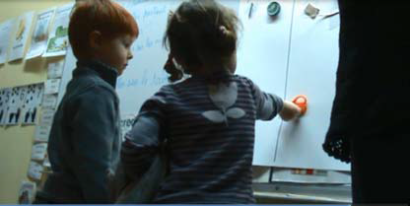
Magnetische aantrekking of niet: Kinderen van 3-6 jaar
Notes:
This classroom example involved the children exploring whether some given objects are
attracted to a magnet or not. Included in the objects were pairs of scissors
which were made out of iron and plastic, so part of the scissors were
magnetic and part of them were not magnetic.
The activity was initiated by the teacher and involved children working in small groups (n=5-6) testing the objects and then as a whole group (n=13) for the discussion of their findings and the formation of a collective statement about the magnetic properties of materials.
In the small group activities the teacher discussed the children’s discoveries with them and helped them sort out their categories - ‘Magnetic’ and ‘Non-magnetic’.
The teacher emphasised the importance of children testing their objects during
the first phase in order to have evidence to be able to justify their own
decisions about the magnetic properties of the objects.
In the next phase of this episode the children worked together as a whole

Slide 20
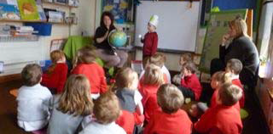
Dag en nacht:
Kinderen van 5-6 jaar
Notes:
Based on children’s questions
Variety of activities – role play, links to prior experience
Varied modes of recording
Teacher sharing her enthusiasm with her new app on the ipad – learning together and wondering at the images with the children

Slide 21
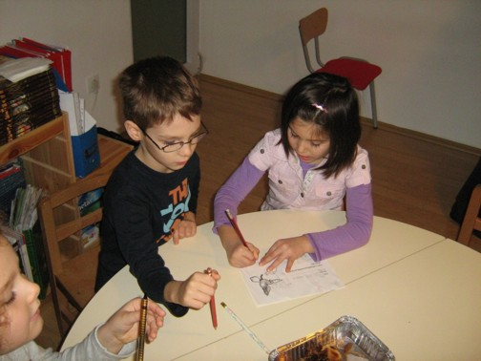
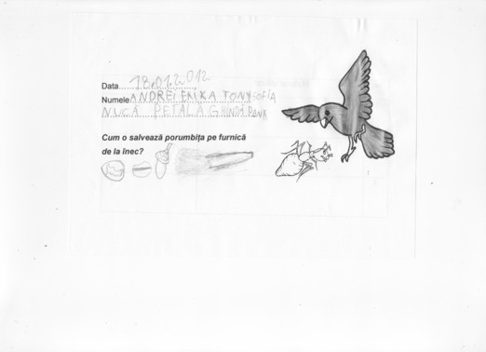
Zinken en drijven:
Kinderen van 5-6 jaar
Notes:
Story as a starting point
Encouraging children’s suggestions for what they might test
Deliberate planning of sharing of findings – teacher questioning to focus on evidence to support children’s views

Slide 22
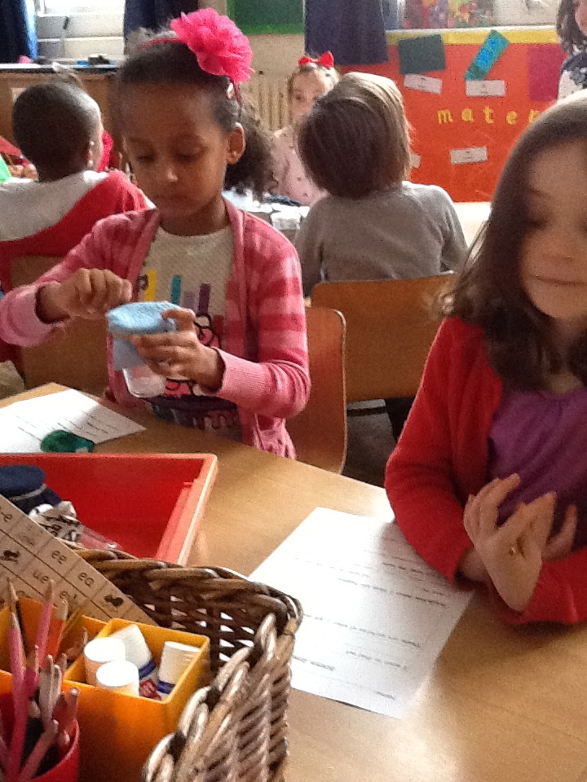
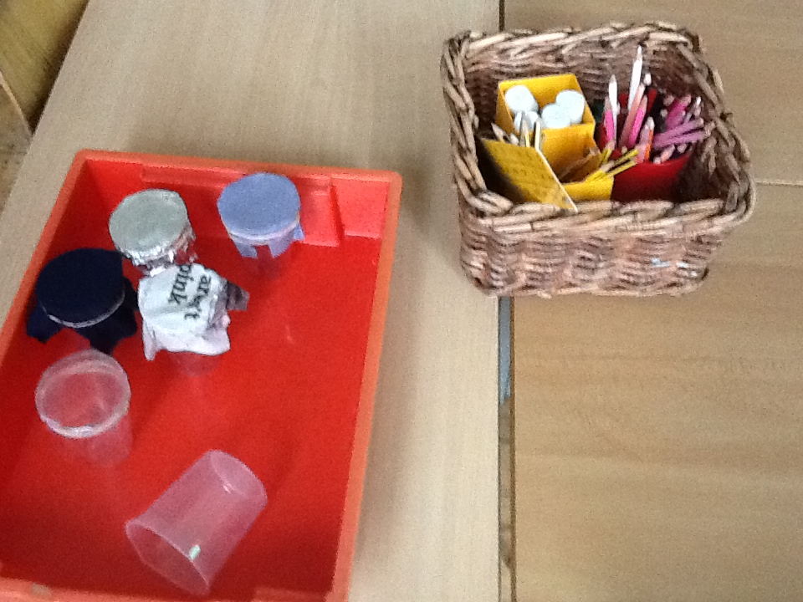
Waterdicht maken: Kinderen van 5-6 jaar
Notes:
The session on Waterproof Materials was part of a half term science-based project on materials. The context for the session was the need to select the best material to make an umbrella. Emily began the lesson by talking about the class puppet MAX who needed a new umbrella because he had left his on the bus. Emily then explained that MAX wanted to see them as real scientists who can record. She showed the sheet for recording and emphasised the task was collaborative. They needed to work out how to carry out their investigations, share tasks between them and agree on the findings in order to give advice to MAX.

Slide 23
Discussie over de vbn uit de klaspraktijk
Werk in groepjes van 4/5 – 1 voorbeeld per groep.
Welke aspecten van de aard van wetenschap zie je in de voorbeelden?
Waarom denk je dit?
Welke aspecten werden met de kinderen besproken en door de leerkracht expliciet gemaakt en hoe?
Noteer op jouw exemplaar van de bloem van Akerson de link met jouw voorbeeld
Bespreek met de groep aan jouw tafel
In grote groep: korte feedback

Slide 24
Hoe kunnen leerkrachten aandacht besteden aan de aard van wetenschap?
Wat zijn de gevolgen voor het curriculum: Doelen, les geven, leren, evaluatie en contextelementen?
Lees het leertraject over 'Planten'.
Hoe bouwt de leerkracht de aard van wetenschap in m.b.t.:
  Leerdoelen
  Contexten voor wetenschap
  Manieren om de klas te organiseren
  De aard van de activiteiten
  Vragen die zij stelt
  Verslaggeving en aantekeningen door kinderen
  Evaluatie
  Andere overwegingen?
Notes:
Powerpoint slides of creative dispositions, CEYS definition of creativity in science and scientific attitudes. Note connections to conceptual framework for the CEYS project in particular creative dispositions and the definition of creativity in science.

Slide 25
Gevolgen voor het curriculum
Evaluatie
Doelen
  Verslaggeving en aantekeningen door kinderen
Context
Klasorganisatie
Vragen die ze stelt
Aard van de activiteiten

Slide 26
Feedback met de volledige groep
Wat vonden jullie/stelden jullie vast?
Hoe kunnen deze aanpakken invloed hebben op de houding van kinderen t.o.v. wetenschap of wetenschappelijke attitudes, zoals nieuwsgierigheid en kritische reflectie?

Slide 27
Vragen om reflectie te ondersteunen
Wat weten we al?
Hoe kunnen we het te weten komen? Zijn er nog andere suggesties?
Wat heb je gezien?
Heb je een patroon gezien?
Hoe kun je dit uitleggen? Zijn er andere verklaringen?
Hoe zijn jouw ideeën veranderd? Waarom?
Op welke manieren werken we als wetenschappers?
Gebruik van bewijsmateriaal, creativiteit in ontwerp en interpretatie van onderzoek, invloed van achtergrondkennis, tijdelijkheid - verandering van ideeën.
Ondersteund door te werken in teams, notitieboekjes met reflecties, peer assessment

Slide 28
Toepassen op de eigen klaspraktijk
Werk in groupjes van 2/3
Kies een recent wetenschappelijk onderwerp dat je in de klas hebt onderzocht
Hoe kunnen de activiteiten worden uitgebreid om het inizcht in de aard van wetenschap te vergroten?
Volledige groep
Hoe zou je een collega overtuigen van het belang van de aard van wetenschap bij wetenschapsonderwijs in het basisonderwijs?
Welke verbanden zie je met jouw curriculum?

Slide 29
Samenvatting uitdagingen
De verschillende strategieën en ideeën van kinderen bieden belangrijke startpunten voor de onderzoekende aanpak in wetenschap
Creativiteit staat centraal in wetenschap: bv. bij het bedenken van verschillende ideeën of verklaringen
Rol van debat, overleg, redenering en discussie om op ideeën te komen en deze te evalueren
Belang van expliciete bespreking van de aspecten van NoS bij jonge kinderen.

Slide 30
Meer informatie
Creative Little Scientists
(FP7 EU project 2011 – 2014)
Ontwerpprincipes en voorbeeldmateriaal op basis van veldwerk
www.creative-little-scientists.eu
Creativity in Early Years Science Education
(Erasmus+ EU project 2014 – 2017)
Curriculummateriaal en trainingsmateriaal voor nascholing van leerkrachten om een creatieve aanpak bij wetenschapsonderwijs voor jonge kinderen te bevorderen
www.ceys‐project.eu

Slide 31

Bedankt!

Slide 32

Met dank aan
Creativity in Early Years Science EDUCATION (2014-2017) www.ceys-project.eu
© 2017 CREATIVITY IN EARLY YEARS SCIENCE EDUCATION Consortium
This work is licensed under the Creative Commons Attribution-NonCommercial-NoDerivatives 4.0 International License. To view a copy of this license, visit http://creativecommons.org/licenses/by-nc-nd/4.0/.

